Slide 1
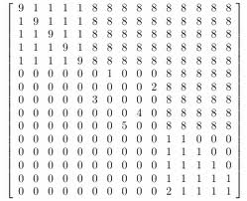
Sayısal Analiz
Matrisler
Sayısal Analiz
3. Hafta
1. Sayfa

Slide 2

Dersimizin İçeriği
Matrisler
Matris işlemleri
Örnek akış diyagramı
Matlab’ta şartlı deyimler
Matlab’ta döngüsel işlemler
Sayısal Analiz
3. Hafta

Slide 3
Matrisler
TANIM: m tane satır ve n tane sütun oluşturacak biçimde dizilmiş mn tane sayının oluşturduğu tabloya bir m × n matris denir.
1×3 satır matrisi
2×1 sütun matrisi
İki matris toplamı :
Sayısal Analiz
3. Hafta

Slide 4
Matrisler
İŞLEMLER :
A, B ve C , büyük lükleri aynı olan matrisler olmak üzere
A+(B+C)=(A+B)+C (Birleşme)
ve
A+B=B+A (Değişme) özellikleri vardır.
Skalerle çarpılması
Sayısal Analiz
3. Hafta

Slide 5
Matrisler
Matris Çarpımı
Matrislerinin çarpımını elde etmek için
c_{ij}= a_{i1}b_{1j} + a_{i2}b_{2j} + . . . + a_{ip}b_{pj ,} 1 ≤ i ≤ m ; 1 ≤ j ≤ n işlemini yapmak yeterlidir.
Matris çarpımının birleşme özelliği vardır:
A, B ve C çarpımı gerçekleşecek büyüklükte matrisler ise A (B C) = (A B) C dir.
Matris çarpımının değişme özelliği yoktur: AB ≠ BA olan matrisler vardır.
Matris çarpımının toplama işlemi üzerinde dağılma özelliği vardır:
A, B ve C matrisleri için, A (B + C) = (A B) + (A C ) , (A + B) C = (A C) + (B C)
eşitlikleri geçerlidir.
A nın sütun sayısı ile B nin satır sayısı aynı
Sayısal Analiz
3. Hafta

Slide 6



Matrisler
(A^{T})^{T}=A , (sA)^{T}= s A^{T} , (A+B)^{T}= A^{T}+B^{T} , (AB)^{T}= B^{T} A^{T}
özelliklerinin sağlandığı kolayca görülebilir.
Transpozesi kendine eşit olan kare matrise simetrik matris denir. (A=A^{T} )
Satır sayısı sütun sayısına eşit olan matrise kare matris adı verilir
Matrisin a₁₁ , a₂₂ , . . . , a_{nn} girdilerine matrisin köşegeni denir.
Köşegen elemanlarından başka diğer elemanları sıfır olan kare matrise köşegen matris denir.
Birim matris bir köşegen matrisdir.
Kare bir matrisin köşegeninin üstündeki elemanlar sıfırsa matrise alt üçgensel matris,
köşegeninin altındaki elemanlar sıfırsa matrise üst üçgensel matris denir.
Sayısal Analiz
3. Hafta

Slide 7
Matrisler
Köşegen girdilerinin her biri 1, geri kalan tüm girdileri 0 olan matrise
birim matris adı verilir. Her m× n A matrisi için A I_{n} = A = I_{m} A dir.
I_{n} , n× n birim matris
A (A ⁻¹ ) = (A ⁻¹ ) A = I_{n} , A ⁻¹ A matrisinin tersi denir.
matrisinin tersinin olup olmadığını araştıralım.
Sayısal Analiz
3. Hafta

Slide 8
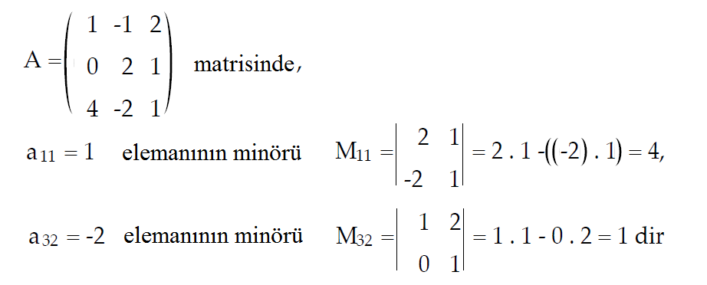
Matrisler
A = (aij) nxn kare matrisinde;
bir aij (1 ≤ i ≤n , 1 ≤ j ≤ n) elemanının bulunduğu i. satır ile j. sütunun çıkarılmasıyla elde edilen (n-1). mertebeden alt kare matrisin determinantına,
A matrisinin aij elemanının minörü denir .
aij elemanının minörü Mij ile gösterilir.
Sayısal Analiz
3. Hafta

Slide 9
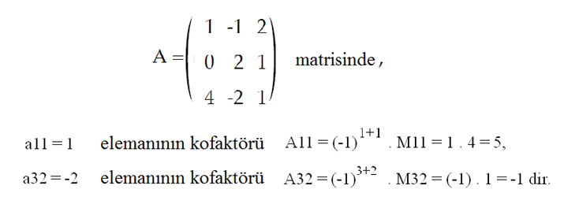
Matrisler
A = (aij) nxn matrisinde, bir aij elemanının minörü olan Mij nin (-1) ^{i+j} ile çarpılmasıyla elde edilen sayıya, aij öğesinin kofaktörü (eş çarpanı) denir.
aij nin kofaktörü Aij ile gösterilir.
verilen A matrisinde,
Sayısal Analiz
3. Hafta

Slide 10
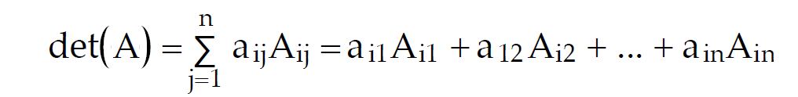
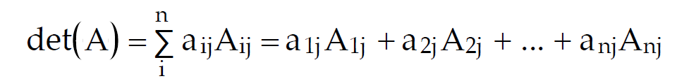
Matrisler
A matrisinin determinantının i.inci satıra göre açılımı
denir.
Benzer şekilde, A matrisinin determinantı bir sütunun kofaktörlerine göre de hesaplanabilir.
1 ≤ j ≤ n olmak üzere, j.inci sütuna göre açılım
formülüyle verilir.
A matrisinin determinantı, bu matrisin herhangi bir satırındaki (veya sütunundaki) elemanların kofaktörleriyle çarpılıp, toplanmasıyla bulunur.
Bu yöntemi ard arda uygulayarak n. mertebeden bir kare matrisin determinantını 2. mertebeden kare matrislerin determinantlarına indirgeyebilmekteyiz.
Sayısal Analiz
3. Hafta

Slide 11
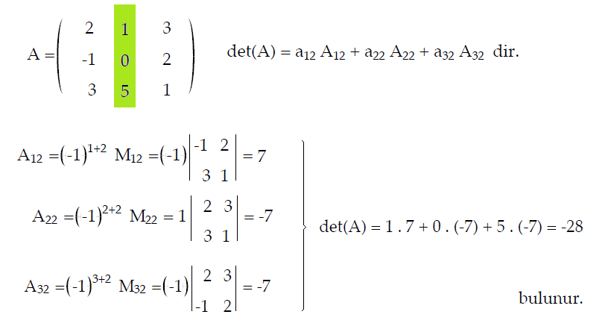
Matrisler
Uygulama :
Bir matrisinin determinantını kofaktörler yardımıyla hesaplayalım.
A gibi bir matrisin determinantını hesaplamak için herhangi bir satır veya sütunu belirleyebiliriz.
örnekte 2. sütun belirlenmiş olsun;
Sayısal Analiz
3. Hafta

Slide 12
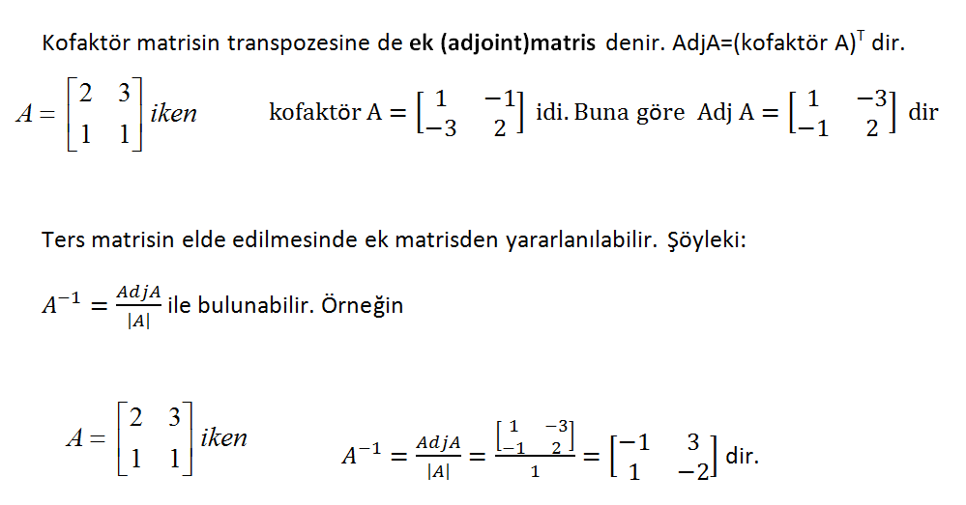
Matrisler
Sayısal Analiz
3. Hafta

Slide 13
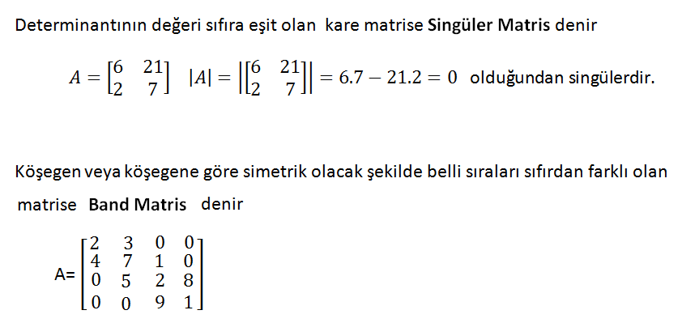
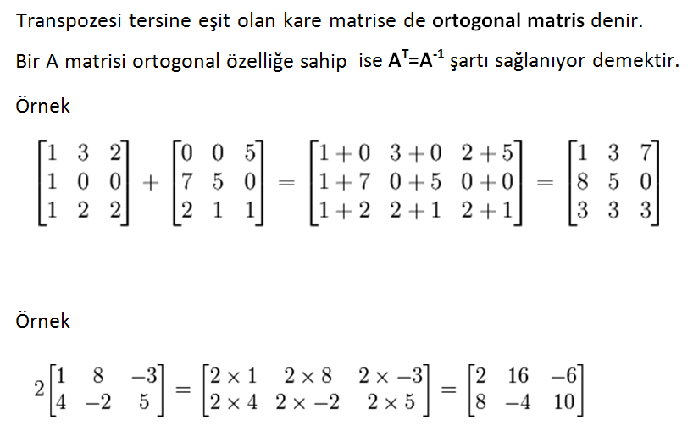
Matrisler
Sayısal Analiz
3. Hafta

Slide 14
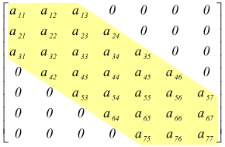
Matrisler
A^{T}=A⁻¹ => Ortogonal matris
A kare matris ve det A = 0 => Singüler matris
Band matris =>
Sayısal Analiz
3. Hafta

Slide 15
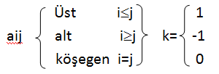

Uygulama
Sayısal Analiz
Klavyeden girilen 0,1,-1 değerlerine karşılık üst , alt veya Köşegen matris oluşturan programın akış diyagramını çiziniz.
3. Hafta

Slide 16
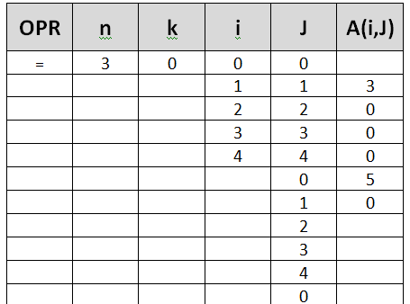
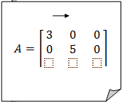
Uygulama
Sayısal Analiz
A(i,J)=0
3. Hafta

Slide 17
Klavyeden girilen 100 adet sayıdan ;
en büyüğünü
en küçüğünü
baştan sıralarını
girilen sıfır değerlerinin sayısını
bulan akış diyagramını çiziniz.

Slide 18
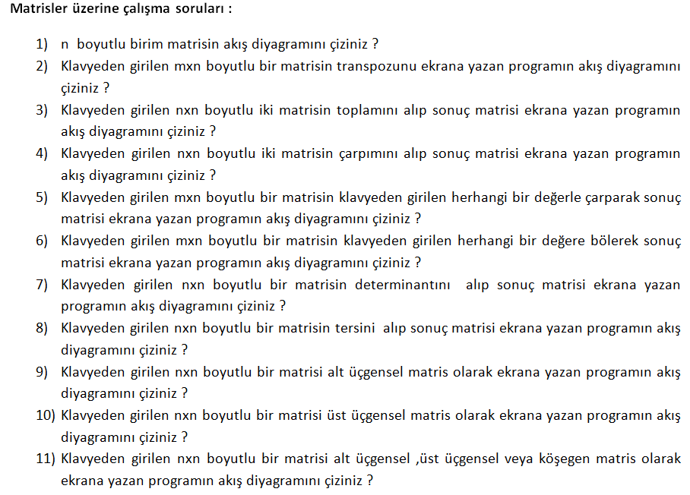
Uygulamalar
Sayısal Analiz
3. Hafta

Slide 19

Sayısal Analiz
Matlab şartlı deyimler ve döngüsel işlemler
if Şartlı Deyimi
if a< 5
y=y+1;
t=t+a;
End
Switch case Yapıları
switch deyim ( sayısal veya karakter )
case değer1
komut ifadeleri % eğer deyim değeri1 ise yürütülür
case deger2
komut ifadeleri % eğer deyim değeri2 ise yürütülür
. . .
otherwise
komut ifadeleri % hiçbir case ile denk düşmezse yürütülür
end
Sayısal Analiz
3. Hafta

Slide 20
Sayısal Analiz
Matlab - Döngüler
while Döngüsü
while deyim
Komut ifadeleri
End
for Döngüsü
for indeks=başlangıç:artış:son
Komut ifadeleri
end
for i= 2:6
x(i )=2*x(i‐1 );
End
break fonksiyon ifadesi kullanarak while döngüsünden herhangi bir anda çıkılabilir.
return komutların hali hazır sıralanmasını sona erdirir ve uyarılan fonksiyonu veya klavyeyi denetime geri döndürür.
Continue komutu, for veya while döngüsünde kontrolü bir sonraki yinelemeye geçirir.
Sayısal Analiz
3. Hafta

Slide 21
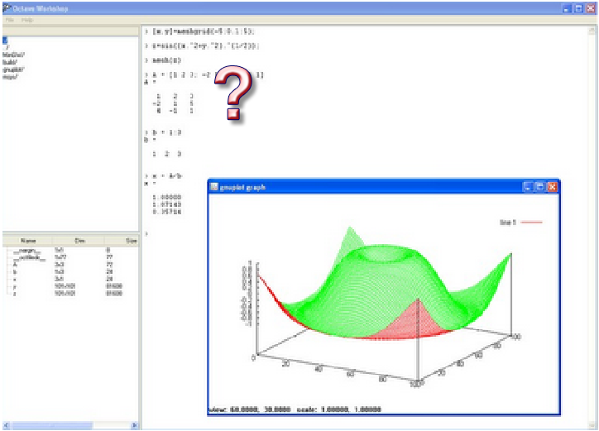
Sayısal Analiz
Matlab
Ödev :
Örneğini verdiğimiz akış diyagramının matlab komutları ile programını yazınız.
Sayısal Analiz
3. Hafta

Slide 22
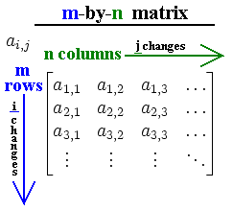
Sayısal Analiz
Kaynaklar
Sayısal Analiz S.Akpınar
Sayısal Analiz
3. Hafta

